Slide 1
PPST研究会
外来でのアウトリーチサービスの構築を目指して
池淵恵美
（帝京大学医学部精神神経科学教室）

Slide 2
生物学的医学と 心理社会的治療は
統合されているだろうか？
医療機関
福祉施設
治療
リカバリー
疾患特異的
障害志向的
アカデミズム
現場主義
脳
生活

Slide 3
なぜアウトリーチサービスか
（１）通院を継続している人たちの社会生活
はまだまだ「貧しい」
（２）外来に訪れる人の中には、医療・保健・
福祉の一体サービス（ワンストップショッピ
ング）が必要な人が含まれている。
（３）継続した医療が必要にもかかわらず、
つながらない人が結構多い。
⇒（関係性を作ってつなぐという意味での）
アウトリーチサービスが必要

Slide 4
（１）地域生活の現状
全国精神保健福祉会（みんなねっと）と 初瀬・池淵により、みんなねっと各都道府県連合会に所属する家族と患者に自記式アンケート調査を行った。
人口分布に応じ都道府県別に対象となる家族会を無作為抽出し、定例会に当日参加した会員の中であいうえお順に名前の早い人5人にアンケート票を直接配布。同意書とアンケート票が回収できた
1,492票について解析。
調査期間2010年9月24日～12月10日。

Slide 5
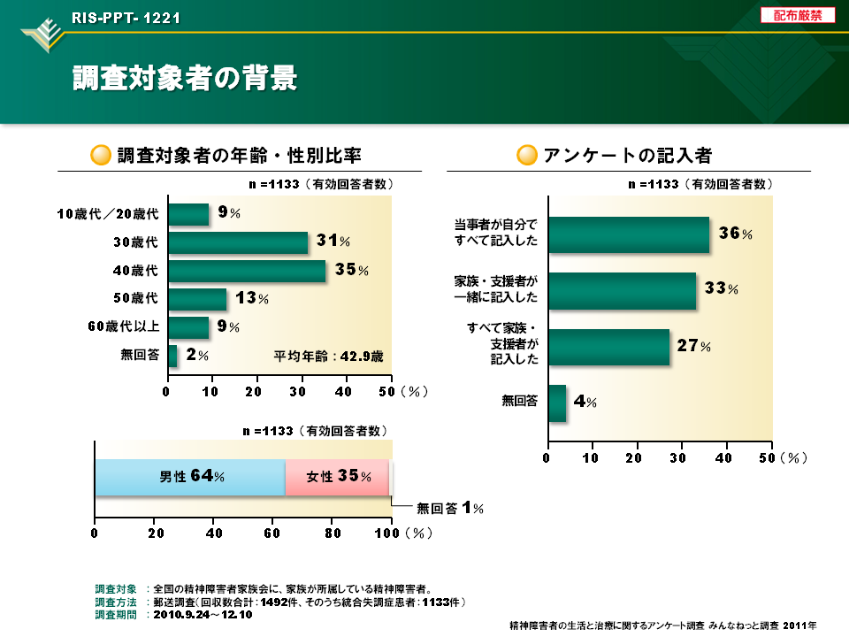

Slide 6
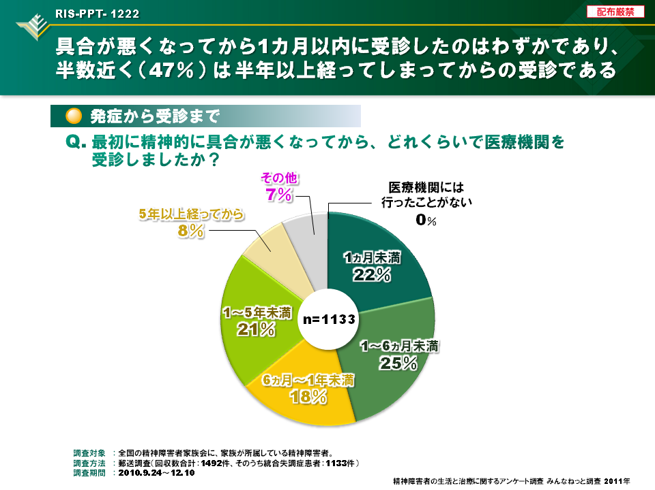

Slide 7
生活状況
対象者は30代・40代の方がそれぞれ30％以上を占め、平均年齢は42.9歳。男女比は男性が65％を占める。
全体の72％は親と同居。原家族以外の人と生活している人は９％にすぎない。
一人暮らしをしている人は12％。グループホームなどは３％。
結婚している患者さんはわずか8％。そのうち子供がいるのは７２%だが、自分で育てているのは３８％。
これまでに半年以上パートナーと生活したことのある人は１６％。したことのない７９%で今後
したい希望があるのは５１%

Slide 8
日中の活動状況
41％の患者さんは定期的に作業所、14%はデイケアに通っているものの、昼間家にいる患者さんが41%にのぼる（家事も含む）。
週４日以上の仕事または学校に行けている人は７%、週１~３日の人は４%にすぎない。
日常生活に対する満足度は高くない
（満足している＋まあ満足
している計：41％）。

Slide 9
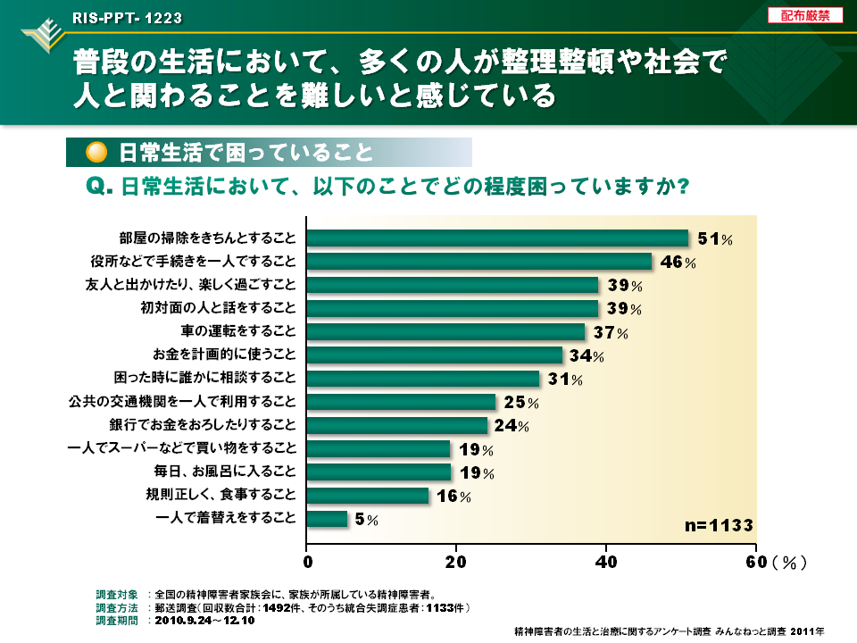

Slide 10
精神症状や再発
依然として幻覚や妄想などの陽性症状に困っている人が多い。
自覚症状として最も多く挙げられているのは、新しいことを覚えられない・集中できないといった認知機能関連の障害や、気分が落ち込むといった症状。
薬物治療や入院の満足度は高くなく、一方で満足度が高いのは、仲間同士の話合いや作業所。
過去の入院回数の最頻は2～4回で、合計期間は1年未満が48％。
68％の患者さんが再発を経験しており、平均再発回数は4.9回。

Slide 11
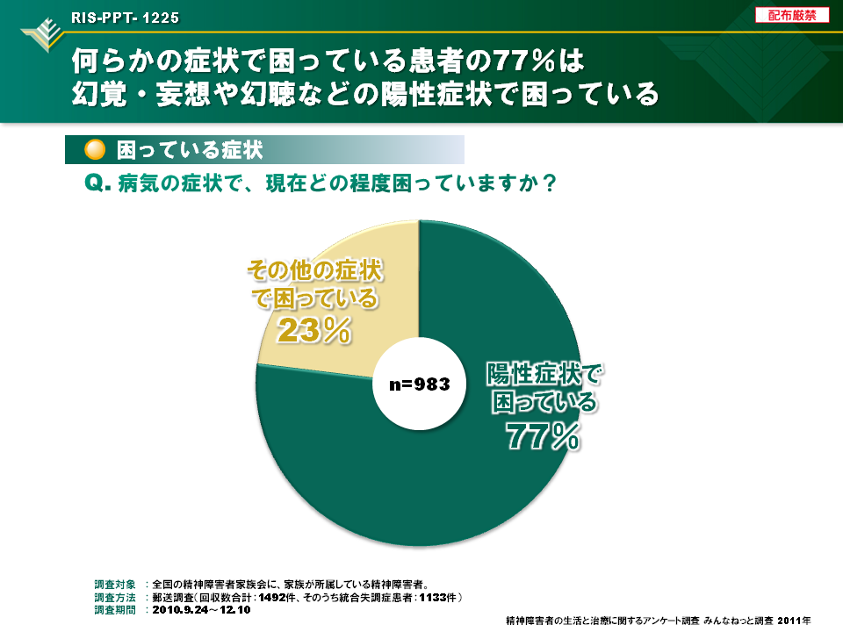

Slide 12
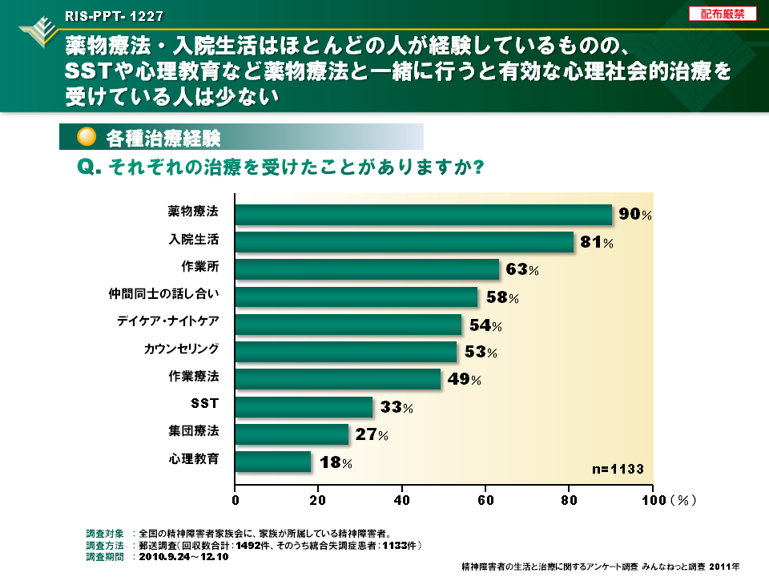

Slide 13
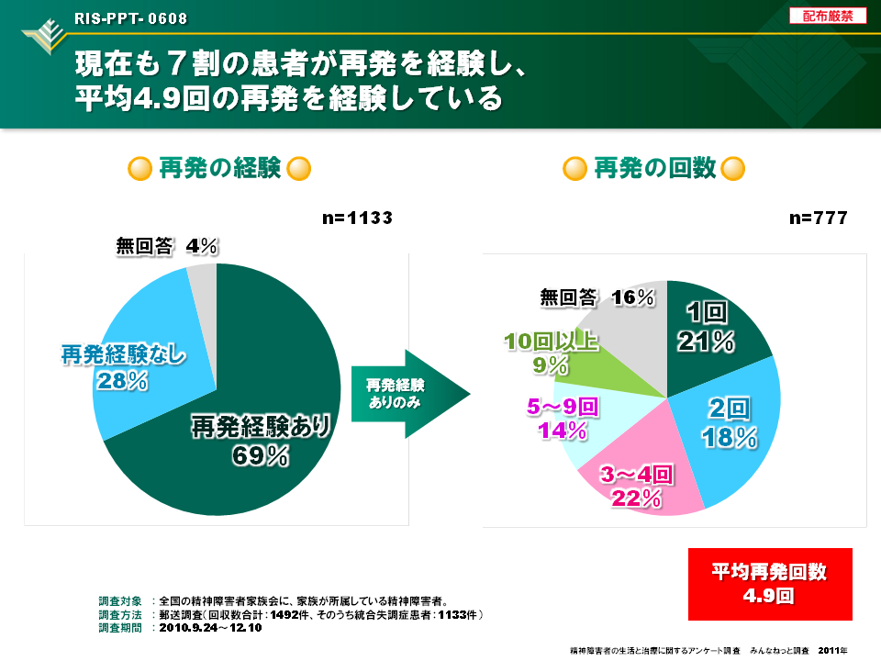

Slide 14
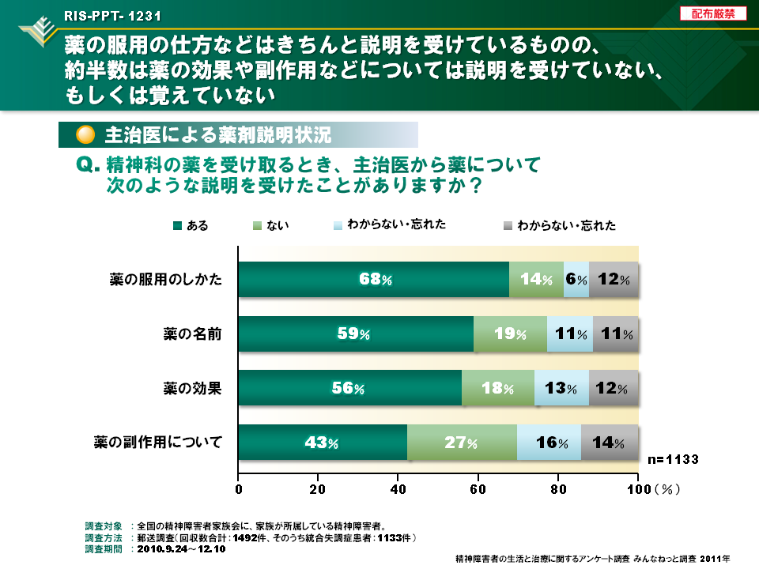

Slide 15
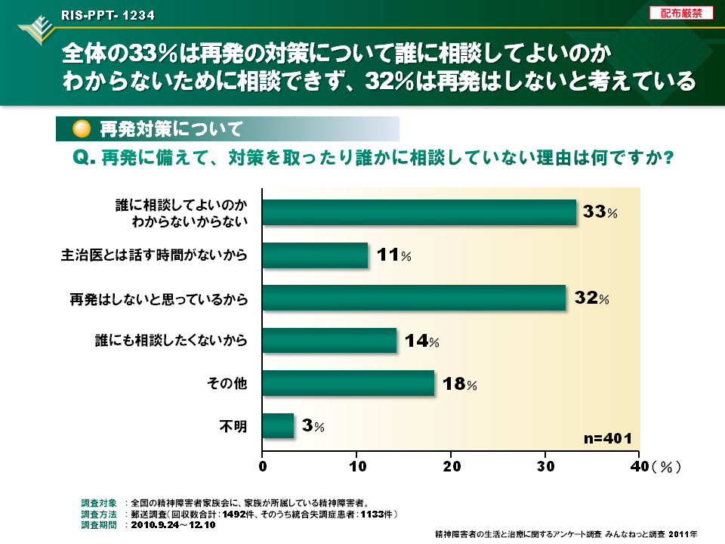

Slide 16
調査結果から言えること
生活状況も病状もともに、本人・家族にとっても、専門家にとっても満足できる状態ではない（予想以上に深刻だった）。
病状を改善する医療と、生活の質を上げることでリカバリーを進めるための、医療・生活の一体支援を送り届ける必要がある。

Slide 17
（２）医療・保健・福祉の一体サービス
（ワンストップショッピング）が必要
６０代男性。主訴「大震災で家にひびが入り、地震が不安なので入院したい」
不安障害の診断のもと、抗不安薬が投与されたが、「薬でドキドキする」といい、飲まない。
後天性の視覚障害があり、日常生活に支障が大きく、もともとの几帳面すぎる性格もあって、不安が強い。しかし「治らないといわれた」と眼科に通院しておらず、視覚障碍者としての制度や白杖などの使用もしていない。
仕事ができなくなり、ほかにも事情があって狭い家に引っ越しし、かっての交友も途絶えてしまっている。
不安を紛らわすためにアルコールを利用していることがわかってきた

Slide 18
関係づくりとともに、支援を提供していく
自宅に訪問し、家の様子を見るとともに、生活の様子、周囲の支援者の様子などの情報を得た。
話し相手ができたと訪問は歓迎された。
眼科につなぎ、手術を受けることになって、入院時のアルコール離脱時の不安をサポート。
身体障碍者としての支援の手続きを一緒にしていく。
同居者、友人との関係再構築の支援。
やっと信頼感がもてたのか、薬物も飲み始める。
⇒外来治療が軌道に乗るまでさまざまな
アウトリーチサービスが役立った

Slide 19
（３）継続したサービスが必要にもかかわらず、つながらない人が多い。
米国での疫学調査(the National Comorbidity Survey, 2001)：重い持続的な精神障害を持つ人の５３%が受療していなかった。
若年の場合その割合が高い。
治療をうけない理由として、「援助は必要ない」「自分なりに問題を解決したい」「治療は役立たない」などが多かった。
援助のニーズとしては、仲間との交流、親密な交際、心理的な苦痛の軽減が挙げられた。

Slide 20
Linkage strategy: つなぐための技術
待ち時間の短縮、通院手段の確保
入院中から、地域ケアでどのようなサービスを受けられるか明確にし、地域ケアスタッフとつなぐ
本人の生活上の希望を尊重した支援プラン
地域生活を念頭に置いた支援プログラム：服薬や症状自己管理グループなど
仲間集団とのつながりを支援
家族支援

Slide 21
ニーズのある人への外来での
支援の枠組み
個別の生活目標、希望の共有
積極的な関係性の維持
なるべく実際生活している場での支援
いろいろなサービスを使うのではなく、ワンストップショッピングを目指す（力が付いたら、地域の既存のサービスにつなぐ）
薬をやめたいなど、自立したい気持ちを大事にした、本人の判断を尊重する関係性
⇒若いころから生活支援を行うことで、長い貧しい社会生活、希望の喪失、障碍の固定化を防ぎたい。

Slide 22
地域生活サポートを目標にした メディカルサービスの基本要素
個人支援が基軸 (personal support specialist by Liberman, R.P.)
縦断的支援（人生の支援）と横断的支援（入院、外来、デイケア、アウトリーチ）とを行う
希望・価値観・社会的能力のアセスメントを重視
回復のプロセスに応じて、エビデンスにある心理社会的プログラムを提供する。ただし多様なニーズにこたえるため、定式化されたプログラムには必ずしもこだわらない。
仲間づくりを支援する。
地域のさまざまなサービスと連携（自己完結しない）
家族を支援のパートナーに位置付ける
スタッフの成長・育成を重視する。

Slide 23
多職種チームの構造
入院
デイケア
外来
PSS
地域生活サポートチーム：
ケアマネジメント、心理社会的介入
PSS
ES
入院ケア
チーム
アウトリーチサービスチーム
就労支援チーム

Slide 24
チームの共通理念：
リカバリー支援
「回復することが可能であること」を信じていること
当事者が主体であること
人生を支援していくこと

Slide 25
リカバリーを実現する支援構造
主体的な生活の場が確保されていること
本人が自分の力で選んでいくことを保証する人生の選択肢が豊富に準備されていること
仲間集団があり、リカバリーモデルの存在にふれることか出来ること

Slide 26
地域生活サポートにおける 中核的な「場」
デイケア：社会生活の目標を見失っている人や、集団での役割機能が低下している人や、再発脆弱性や持続症状などのある人たちのために、よい回復の場を提供。
基本プログラムとして、家族心理教育、作業療法、心理教育、認知行動療法およびＳＳＴ、レクリエーション活動など。＊デイケアなどのクローズの集団における治療機序と、外来通院者向けのオープンな手段における機序は異なるだろう。どう運用するのか？
就労支援
ケアマネジメントとアウトリーチサービス

Slide 27
【3】ケアマネジメント導入基準：特にことわりのない場合、過去1年の状況でお答え下さい |  | はい | いいえ
A | 6ヶ月間継続して社会的役割（就労・就学・通所、家事労働を中心に担う）を遂行できていない | 1 | 0
 | 6ヶ月間同居者以外と対人関係が持てていない | 1 | 0
B | 食事、洗濯など生活を維持するうえでの課題を6ヵ月以上一貫して遂行できない | 1 | 0
 | 生活に必要な外出が6ヵ月以上一貫してできない | 1 | 0
 | 金銭管理、諸手続きなど複雑な地域生活の課題がサポートなしではできない | 1 | 0
C | 支援をする家族がいない（拒否的、非協力的、天涯孤独） | 1 | 0
 | 家族との間に軋轢や葛藤があり、ストレスになっている | 1 | 0
D | 職場、隣人などの環境に大きなストレスがあり、専門家の支援が必要な状況にある | 2 | 0

Slide 28
アウトリーチサービスの例
なかなか外来に来れない統合失調症の20代女性のために、訪問しての関係づくり、家族を含めた心理教育、外出支援をサポート
身体障害がある40代男性。いろいろないきさつから会社を休むようになり、抑うつ状態となった。身体のケア・精神面での支え・福祉サービスの利用・雇用環境の調整など、多様なニーズがあったが、本人が現実を否認し、いろいろなサービスに全く結びつかなかった。

Slide 29
地域生活サポートチームの概要
アウトリーチ：チームリーダーが精神保健福祉士で、看護師1名、作業療法士1名、精神科医1名。
就労支援チーム：作業療法士3名、医師1名のチーム。障碍者就業・生活支援センターなどの就労支援専門機関やハローワークと連携して、つなぎ目のない支援を目指す。
両方のチームスタッフとも
デイケアを兼務

Slide 30
就労支援のエビデンス
Crowtherら（2001）：米国で行われた無作為割付統制試験（RCT）による11研究（合計1,944ケース）。
重度の精神障害を対象とする援助つき雇用では、一般就労にいたる
率が援助開始４ヶ月から１８ヶ月までのいずれの時点でも高かった
（援助開始１２ヶ月での時点でそれぞれ34%、12%）。また賃金や就労
時間も有意に多かった。
Lehmanら（2002）：219名の重い精神障害の人たちを無作為にIPSもしくはリハビリテーションプログラムに割り付けて2年間追跡。
何らかの仕事に就いた人の割合は42%対11％と有意差。
ついた仕事の数や収入などに両群で差がなく（時給5.1ドル対5.3ドル）、
働いている時間にも差がなく、仕事を維持できる期間には差異がない
（14週対15週）。

Slide 31
これまでの知見によって明らかになった有効な就労支援とは
Cookらの研究（2005）：米国の7施設の共同研究。福祉・就労・医療の統合の基準として、以下の4条件を用いた。
１）多職種チーム（週3回以上顔を合わせる）により精神医療と就労
支援サービスが行われる
２）サービスは同じ場所で勤務するスタッフにより提供される
３）サービスは同じ機関に所属するスタッフにより提供される
４）サービスでは一つの記録が共有される
1273名の重い持続的な精神障害を持ち、就労の希望のある人を無作為に2群に振り分けて2年間の追跡調査。高い統合群（統合基準の2つ以上）と低い統合群で比較したところ、高い統合群のほうが有意に一般就労を達成した率や月40時間以上働けた率のほうが高かった（達成率58%対21%、40時間以上率 53%対31%）。

Slide 32
有効な就労支援の構成要素
就労支援を行うものと生活支援やリハビリテーションを行うものとは、同一のチームで援助
職業能力の評価は、実際の職場かもしくは類似の環境で
一般就労を目標とするのであれば、対価を伴わない労働や福祉的就労を継続するよりも、一般就労で最低賃金以上の収入の得られる場での労働を援助する方がよい
就労後の援助は継続して行われるべき
障害者本人の希望や志向を尊重して職業選択を考慮
就労することに伴う生活の変化、ことに生活保護や障害年金などの経済的問題については、あらかじめ障害者本人と十分検討

Slide 33
認知機能障害とその介入
統合失調症、気分障害、発達障害など持続的な精神障害を持つ人たちに、認知機能障害がみられ、そのために社会生活能力が障害されることが分かっている。
認知機能障害の脳基盤が明らかになってきており、障害されている脳神経ネットワークの回復を基盤にした治療的介入neurotherapeuticsを開発する試みがある。
認知機能リハ＋援助付き雇用で
相乗効果を期待できないか。

Slide 34
認知機能リハと就労支援の統合的実施による就労支援効果の検証（2011）
対象：統合失調症又は統合失調感情障害 109名
年齢の幅は20-45歳まで
  外来通院中で病状が安定し、過去に就労経験が
  あり募集の時点で就労希望のあるもの
除外条件
  知的障害、脳器質性障害の既往、薬物依存、アルコール依存、
  認知症の合併
研究デザイン：参加者にはブラインドで、募集の時期に
よって就労支援のみ群（SE群）、および認知機能リハ+
就労支援群（CR+SE群）に割り付ける準実験法
評価：PANSS、BACS、LASMIの下位項目である「対人関
係」と「労働」、幕張版ワーク機能評価下位尺度
介入終了後1年間の追跡調査を行い、労働諸指標（労働
時間、得られた賃金、継続期間など）を評価する
介入方法：日本語版CogPackによる認知機能リハ・プログラ
ム、および参加者全例に援助付き雇用を実施

Slide 35
介入前後の認知機能（BACS）の変化
健常者との比較 n=98
薬物療法の群間・群内有意差なし
数字順列
＊＊
＊
二元配置分散分析
交互作用
＊＊ p<0.01
＊p<0.05
群内エフェクトサイズ
総合得点 0.55

Slide 36
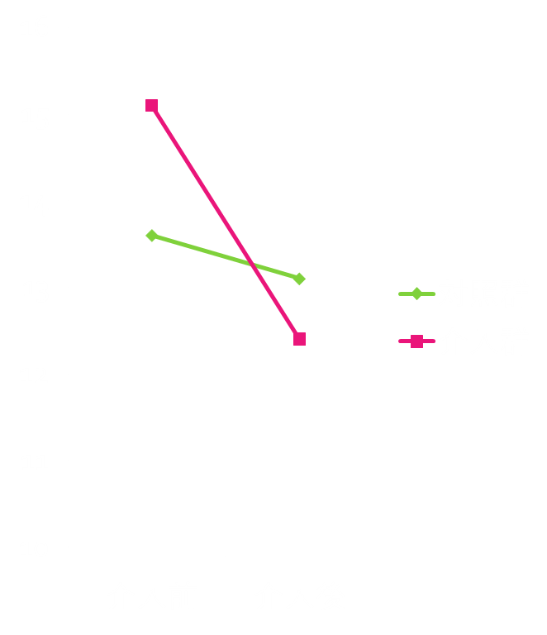
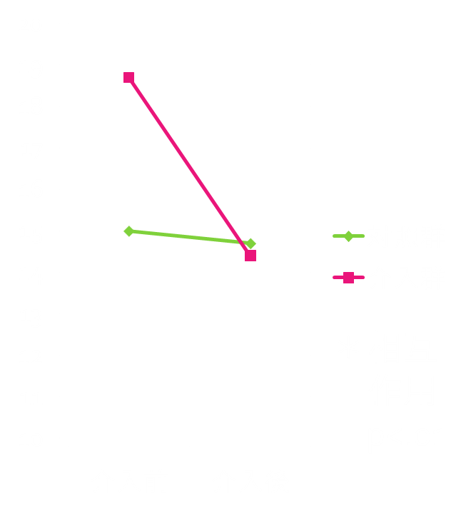
社会的機能の変化（LASMI）
対人関係
労働と課題の遂行
＊相互
作用
p<.10
＊二元配置共分散分析
（PANSS合計得点が有意傾向）

Slide 37
1年間の追跡結果（群別の就労もしくは利用の有無）
1)有給の競争的雇用（正社員・アルバイト） 2)有給の障害者雇用（正社員・アルバイト）
3)ステップアップ雇用，トライアル雇用，委託訓練などの制度利用
4）デイケア・作業所・授産施設などの準備期間利用
5) 1)一般雇用と2)障害者雇用を合わせた指標，重複していた1名は、1としてカウント
6)SE群 n=47, CR+SE群 n=46

Slide 38
結果（就労関連指標：群別の就労もしくは利用日数）
※下段は年齢を共変量にいれた共分散分析
1)有給の競争的雇用（正社員・アルバイト） 2)有給の障害者雇用（正社員・アルバイト）
3)ステップアップ雇用，トライアル雇用，委託訓練などの制度利用
4）デイケア・作業所・授産施設などの準備機関利用 5) 1)一般雇用と2)障害者雇用を合わせた指標
6) SE群（n=42）, CR;SE群（n=38）

Slide 39
Schizophrenia,”Just the Facts” Tandon R et al. Schizophr Resezrch 2008
1988、1998年に統合失調症専門雑誌の企画として、当時統合失調症について「わかっていること」についてレビューが行われ、2008年にその最新版が出された。
77項目の“Facts”が取り上げられたが、認知機能障害については4項目ある。
＊休息時及び課題施行時の前頭前野の機
能低下がある。”hypofrontality”
＊認知機能を反映する事象関連電位の複数の
パラメターの振幅や潜時に異常がある。
＊薬物療法は認知機能障害及び陰性症状改善へ
の効果は限定されている。
＊認知機能障害は認知機能リハビリテーションにより
改善する

Slide 40
認知機能リハビリテーション
注意維持、遂行機能などの課題処理の認知機能を主な標的とするトレーニング（社会的認知のトレーニングも近年注目されている）
反復練習のほかに、機能改善のための方略の学習（上手に記憶するコツなど）、代償スキル（記憶ノートの活用、周囲の援助を引き出すスキルなど）なども標的となる
学習を容易にし、強化するための介入技術が用いられる。

Slide 41
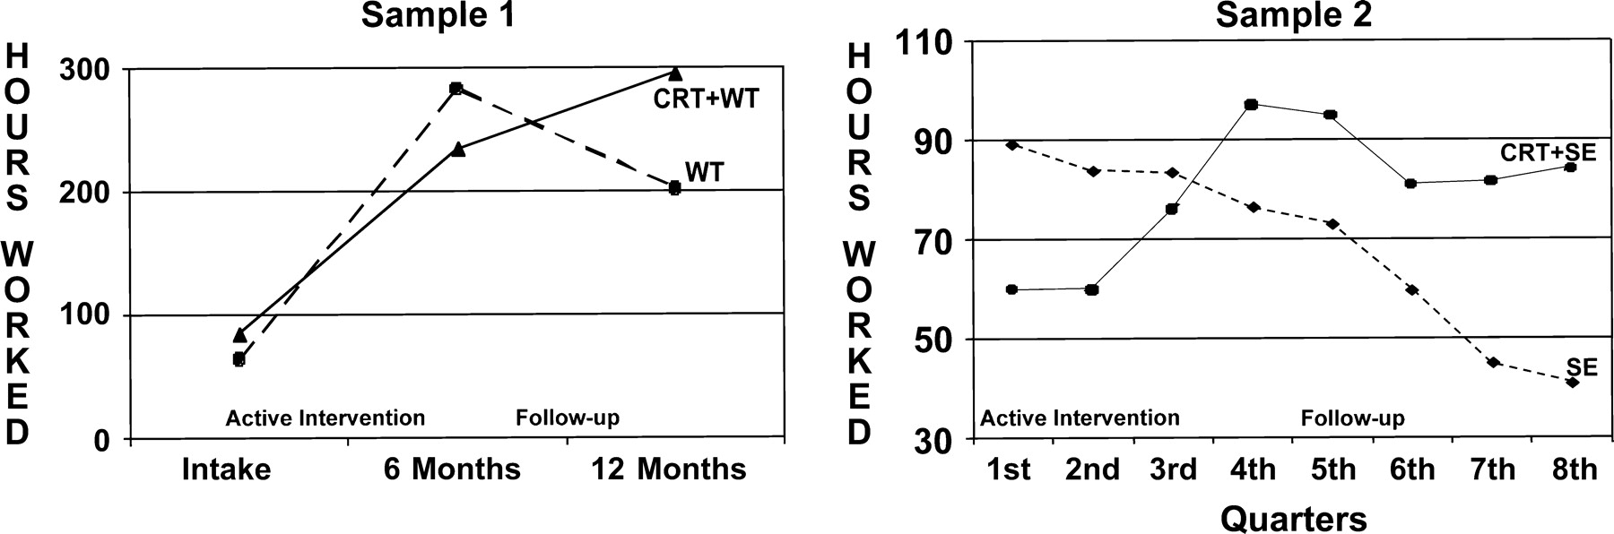
援助つき雇用と認知機能リハビリテーションの併用
(Wexler,B.E. & Bell,M.D., 2005)
77名の重度かつ継続的な精神障害者を対象とした無作為振り分け試験
SE: 援助つき雇用。12ヶ月実施し、24ヶ月追跡
CRT: 週3-6時間の認知機能リハビリテーションを12ヶ月実施。標的は注意、記憶、言語操作、問題解決技能。認知機能評価による個別のプログラムで徐々に難易度を上げる。認知行動療法の技術の応用。

Slide 42
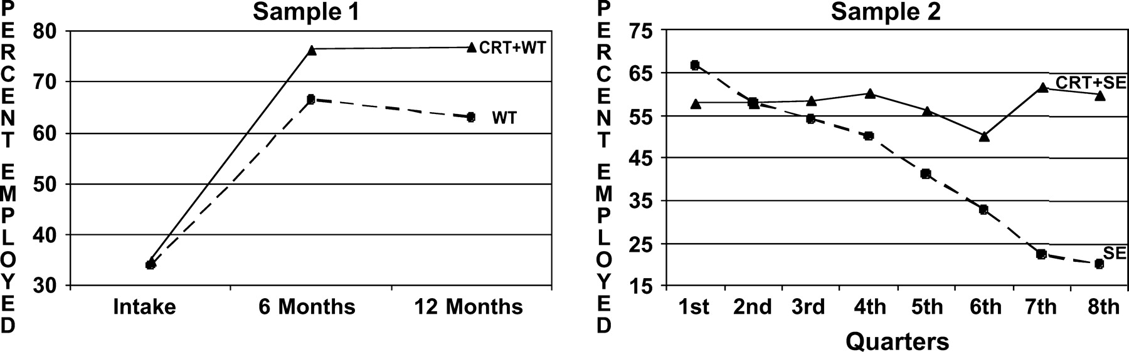
援助つき雇用と認知機能リハビリテーションの併用
(Wexler,B.E. & Bell,M.D., 2005)
77名の重度かつ継続的な精神障害者を対象とした無作為振り分け試験
SE: 援助つき雇用。12ヶ月実施し、24ヶ月追跡
CRT: 週3-6時間の認知機能リハビリテーションを12ヶ月実施。標的は注意、記憶、言語操作、問題解決技能。認知機能評価による個別のプログラムで徐々に難易度を上げる。認知行動療法の技術の応用。

Slide 43
介入の技術その１
すでに実施する課題が決まっているものと、個別の能力や興味に合わせて組み替えていくものとがあるが、自発性をなるべく発揮できるように工夫する。
内発的な動機を引き出す介入が重要（常に生活目標を意識してもらう、本人が達成感を持てるように、大きな失敗はしないように、しかしヒントをさりげなく出すにとどめるなど、自分でやり方を発見していくことをサポート、スタッフが統制しすぎない）。
Contexualization（日常生活と課題を結びつける）
Personalization（個人の目標や興味と関連付ける）

Slide 44
介入の技術その２
認知行動療法の技術はそのまま生かせる
課題分析
具体的な教示と動機付け
正のフィードバックと修正フィードバック
コーチング
認知内容への介入技術（さりげない
反問、手掛かりのみ教示など）
メタ認知への介入
宿題
統合失調症は般化に困難があるので、それをサポートする工夫、 社会復帰施設のスタッフやジョブコーチなど、日常生活
でのサポーターなどが役立つ。
一般化のためのグループ (Bridging, cognitive enhancement
training など

Slide 45
介入の基本構造
参加者３人の顔合わせ＆目標設定 (１回)
認知機能リハ実施
パソコントレーニング 計２４回
言語グループ 計１２回
主治医が隔週で面接
就労についての話合い （計２回）
参加メンバー、受け持ち、トレーナー、
就労支援専門家
就労SST
担当者との面接 （トレーニング後に隔週）を行いながら、就労支援専門機関を利用

Slide 46
ケース概要
Ａさん ３０代後半 男性
診断 統合失調症
生活の状況
両親と３人暮らし（両親ともに７０歳間近）
父は自営業だが、経営は苦しい
障害者手帳は未取得

Slide 47
ケース概要
Ａさん ３０代後半 男性
診断 統合失調症
生活の状況
両親と３人暮らし（両親ともに７０
歳間近）
父は自営業だが、経営は苦しい
障害者手帳は未取得

Slide 48
現病歴・治療歴
大学編入後の５月頃（２４歳） 幻聴、被害妄想出現
同年７月 近医の紹介で、精神科初診
同年１２月 大学への通学を再開（週に１日２コマ）
主治医が大学担任や学生相談室と連絡をとりサポート
翌年７月 主治医の勧めで、デイケア開始
通学の日数を少しずつ増やしながら、2年間デイケア通所（能動型・プライド・リーダー志向） １年留年して大学を卒業
これまでに入院歴なく、再発もないが、数年あまり仕事につけず自宅で過ごしていた。

Slide 49
認知機能リハ開始後すぐにＡさんの課題が明らかになる
第２回 勘違いして欠席
（面接） 「脳トレが始まって生活があわただしくなった．昼寝しなくなった．間違えて休んで、自分はダメな奴だと落ち込んだ．小さな失敗を乗りこえられない」
パソコンゲームで観察されたこと
ゲームに慣れているので、何となくできてしまうが・・・
目の前のものにとびつき、全体を見渡せない
先走って理解がおろそか．早とちり
問題が生じても場当たり的に対処

Slide 50
わかったこと・わからないことを箇条書きにメモする
第８回 わからないまま「とりあえずやってみます」
→自分から［ヘルプ］、説明を繰返し聞く
→基本的なルールを理解、簡単なレベルをクリア
→レベルアップするとルールが増えて、説明を繰返し聞いても、多くの情報に整理がつかなくなる
→トレーナーが促し、わかったこと・わからないことを箇条書きにする
→わからないことを意識して説明を聞き、理解できる
「よくやった」「楽しかった」

Slide 51
脳トレにも仕事にも通じること
第１０回 言語グループ
他メンバーからも「説明を理解するのは大変だけど、わかると上手にできる」という発言
→＜脳トレにも仕事にも通じること＞
ヒントをもらう
重要なところからやっていく
落着いてやればできる
＊落着くための工夫→「落着け」と言いきかせる、コーヒーやストレッチで気分転換する

Slide 52
認知機能リハビリテーションによってえられたこと
認知機能障害と課題処理の特徴（メタ認知、“クセ”）を自覚し、その対処法（代償する方法）を身につけることができた
そのことが、自信の回復、症状への自己対処にもつながった（被害的になる傾向への気づきが生まれた）
支援者にとっても、支援の具体的な手がかりを得ることができた
この対処法を実際の仕事で使えるよう支援することが、今後の課題

Slide 53
認知機能リハビリテーションのメリット
パソコンによる課題であるところから、個々人の能力や興味に合わせやすい。
対人場面が苦手な人でも力を発揮できる。
特定の認知機能に特化して、集中的な練習を行うことができる。
ゲームという非現実の世界での練習であるので、うまくいかないことでも自信を失うことが少なく、どうしたらうまくいくのかを具体的に話しやすい。
課題達成への道筋が明確で特徴がみえやすい（メタ認知の獲得がしやすい）。

Slide 54
支援に当たって留意すべきこと（１）強みを生かす
社会生活の障碍は広範なので、関心の持てること、できること、得意なことから。どう「生きがい」につながるやりがいを創出できるかが重要。
環境への介入、すなわち人的資源が重要。「障碍を持ちつつ満足と意義のある生活が可能な環境」は、そこで生きることによって障碍の重みを減らし、治療の必要性を減少させる。
個体差が大きいので、
個別のアセスメントが重要。

Slide 55
支援に当たって留意すべきこと（２）
機能回復の視点
神経認知機能だけではなく、自己認識や社会的認知の障害も視野にいれて介入する。
学習障害があるために、新たな社会生活のスキル獲得には工夫を要する。
ストレス脆弱性があるので、悪化の誘因に対処できる練習や、症状悪化への気づきを高める練習などを同時に進めていくことが必要。

Slide 56
地域生活サポートチームの
当面の目標
退院支援：特に頻回入院のケース。
主治医、受け持ち看護師、ケアマネ
ジャーのチームで支援し、訪問指導や退
院後の生活支援を継続して行う。
・外来の重い持続的な精神障害の人（主に
統合失調症、気分障害）の就労支援。

